Slide 1
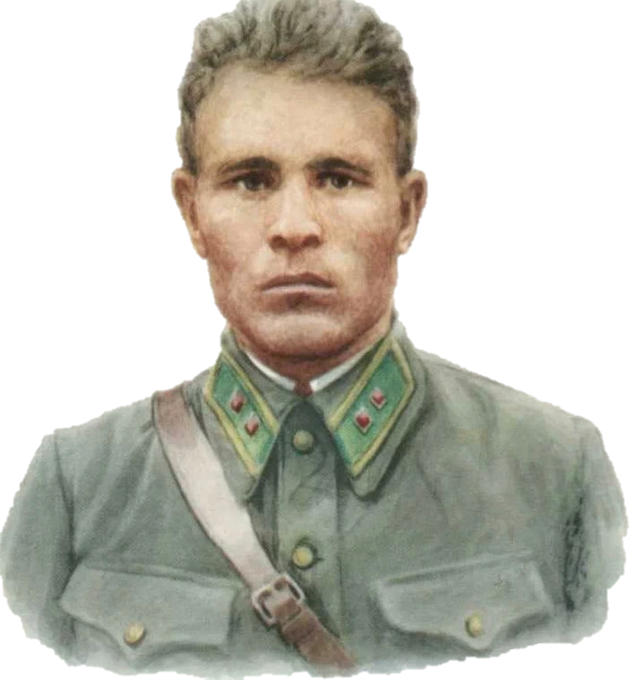
МУЗЕЙ ПАМЯТИ
ГЕРОЯ СОВЕТСКОГО СОЮЗА
АЛЕКСЕЯ ВАСИЛЬЕВИЧА ЛОПАТИНА 2 июля 2024 года

Slide 4
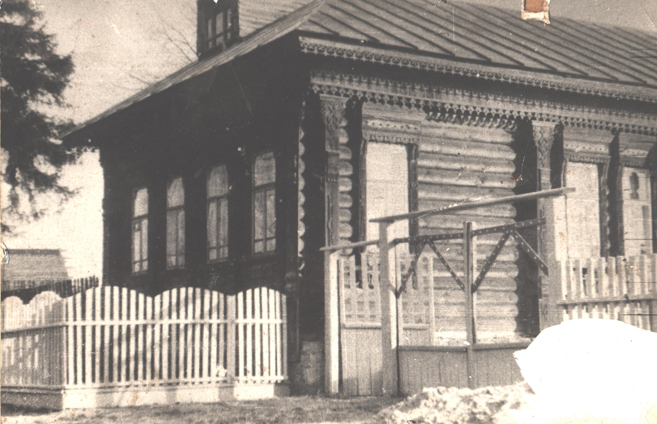
ДЕТСТВО И ЮНОСТЬ АЛЕКСЕЯ ВАСИЛЬЕВИЧА ЛОПАТИНА
Дом в деревне Дюково

Slide 5
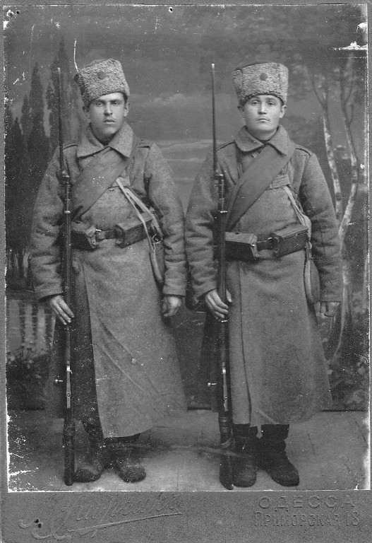
Отец А.В. Лопатина – Василий Никитич Лопатин (справа)

Slide 6
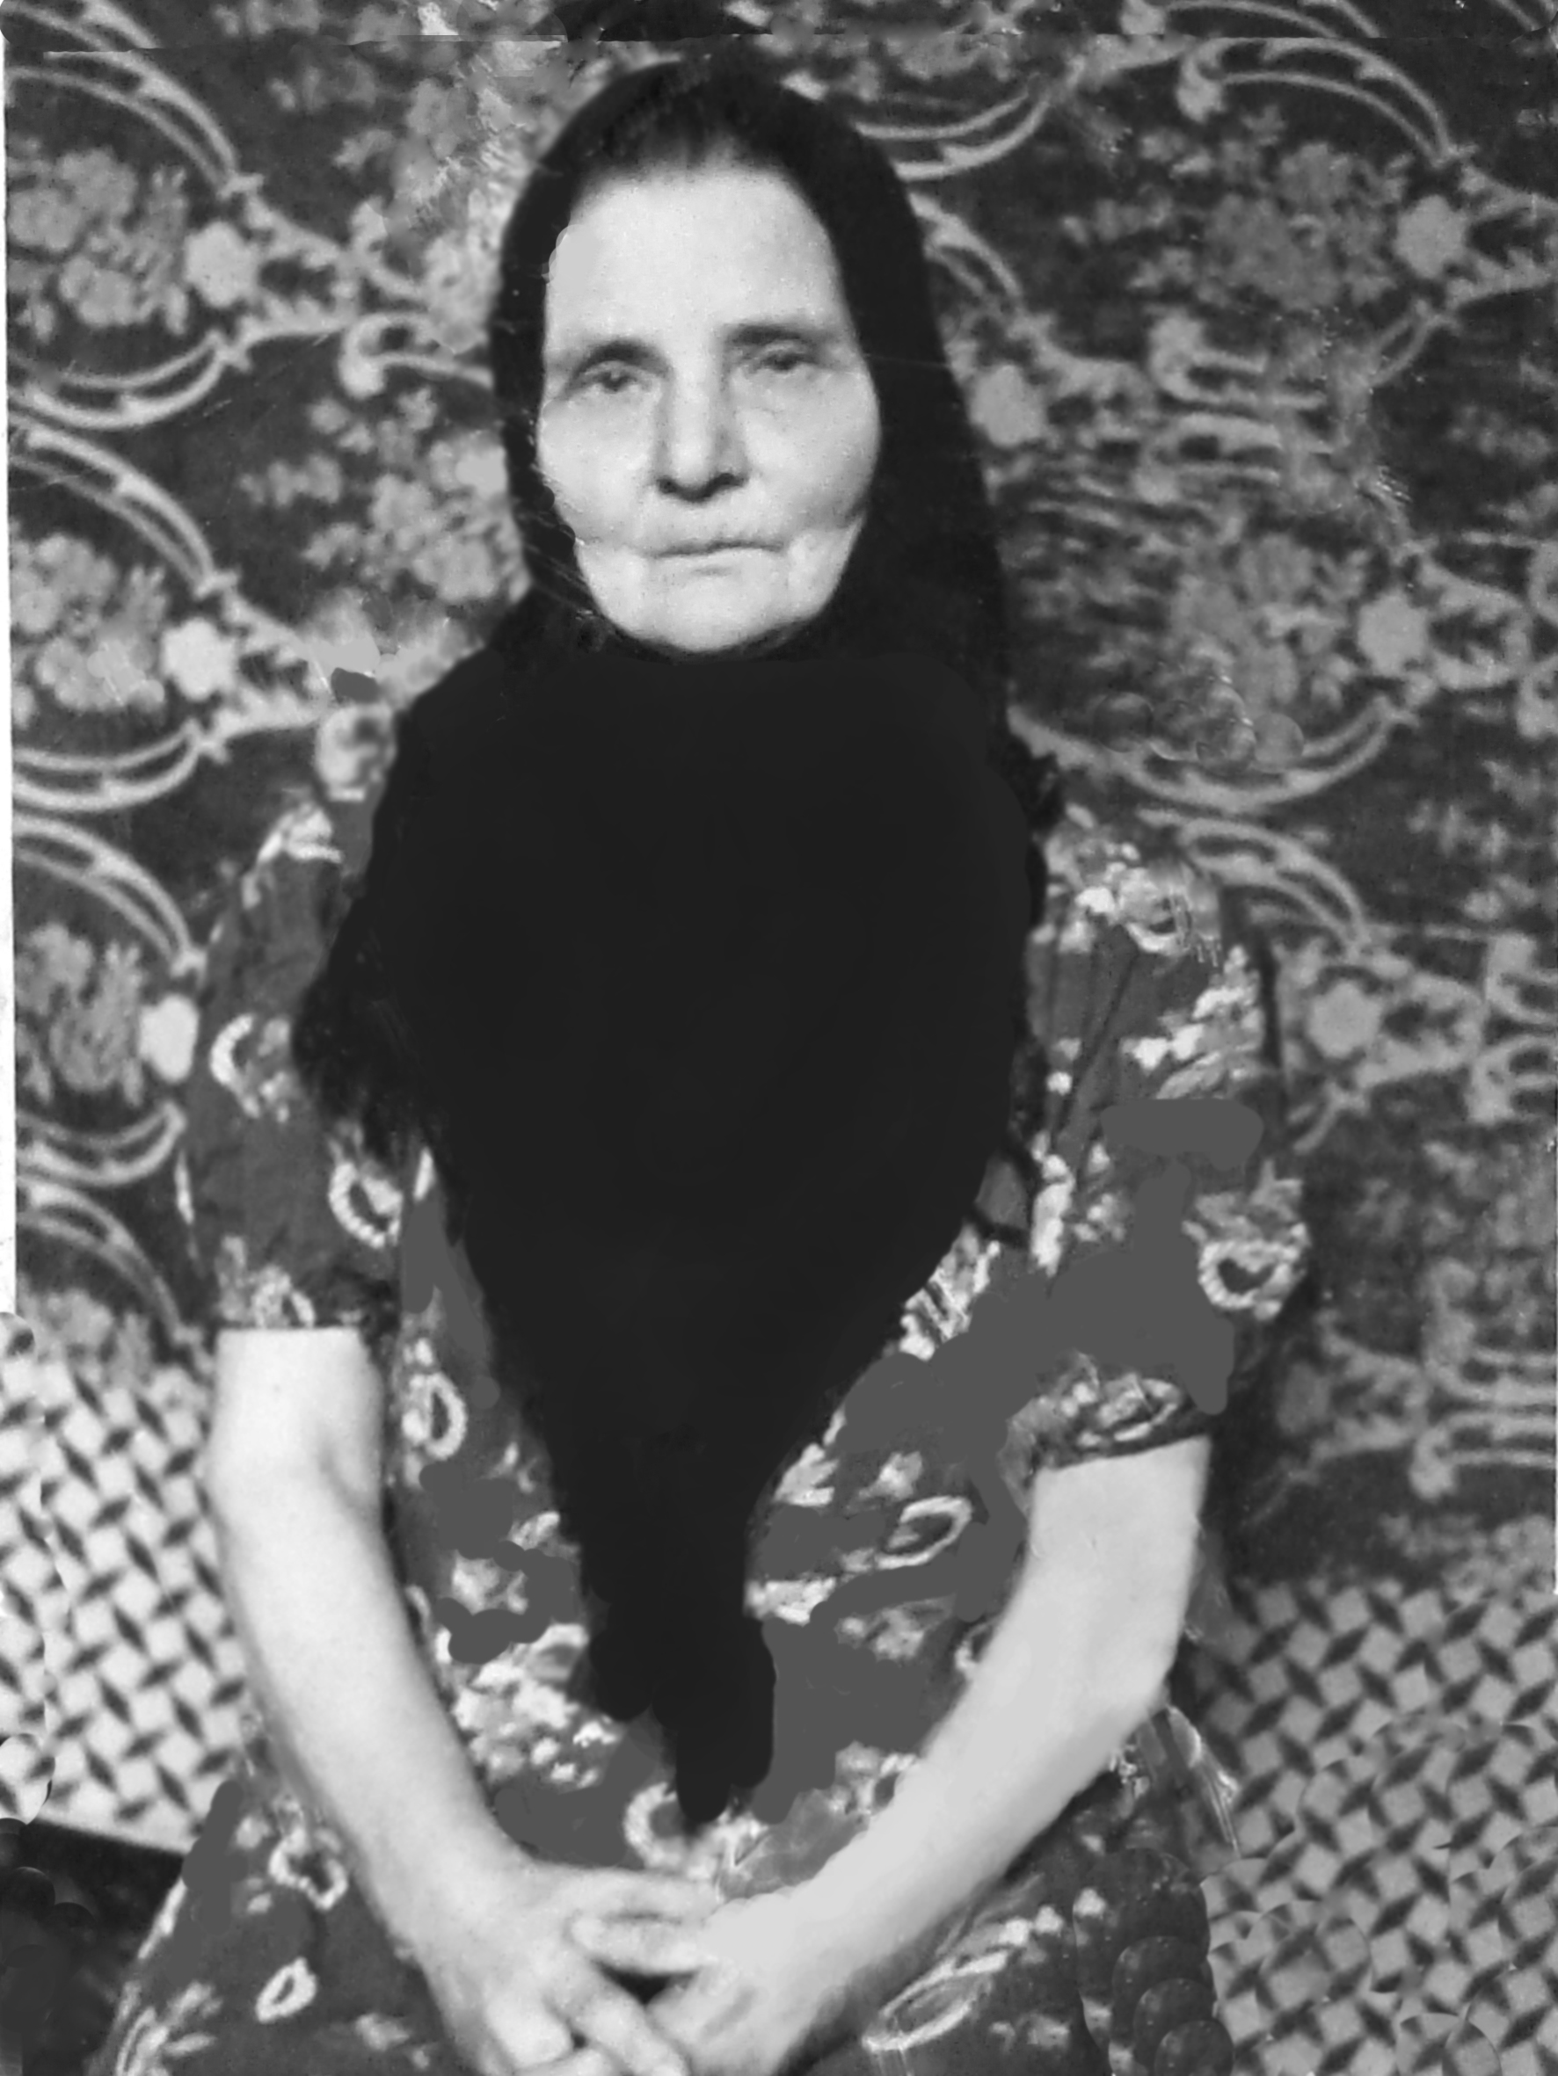
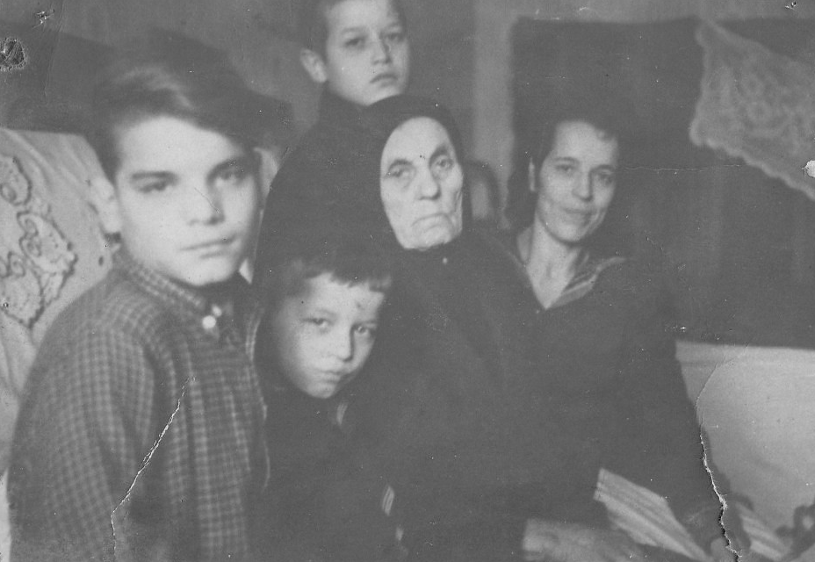
А. И. Лопатина (Ежкова) с внуками
Мать А. В. Лопатина – Анна Ивановна Лопатина

Slide 7
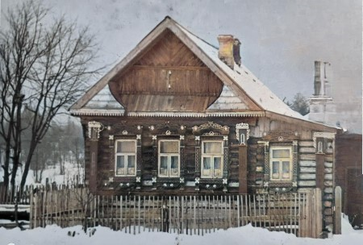
Дом в селе Аристиха

Slide 8
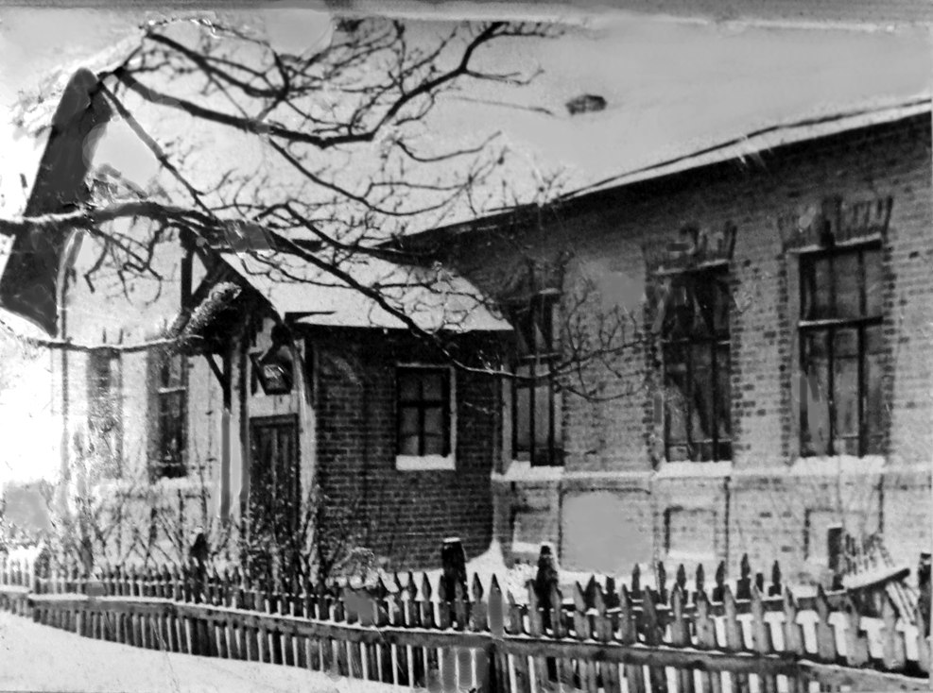
Школа в с. Аристиха, где учился А.В. Лопатин

Slide 9
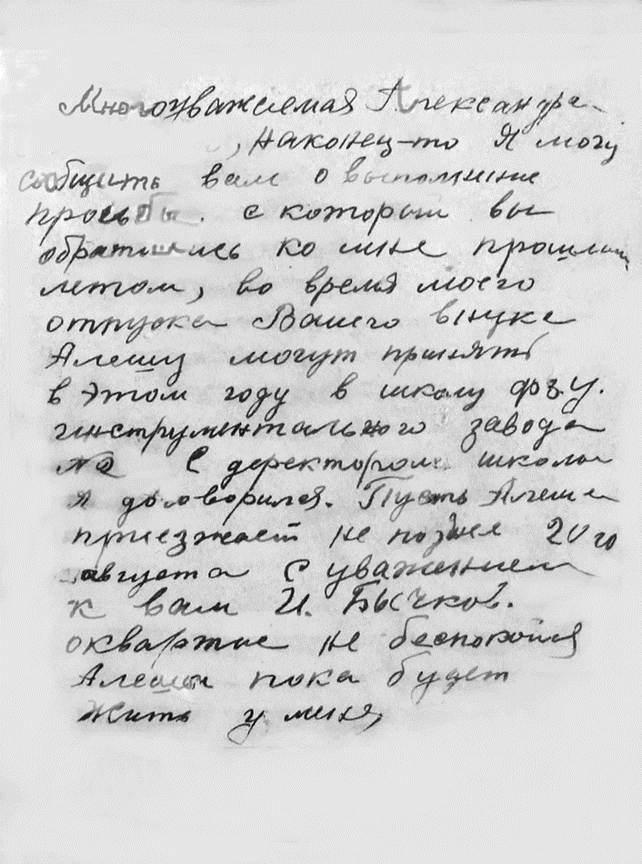
Письмо И.В. Бычкова бабушке Александре Алексеевне (1931 г.)

Slide 10
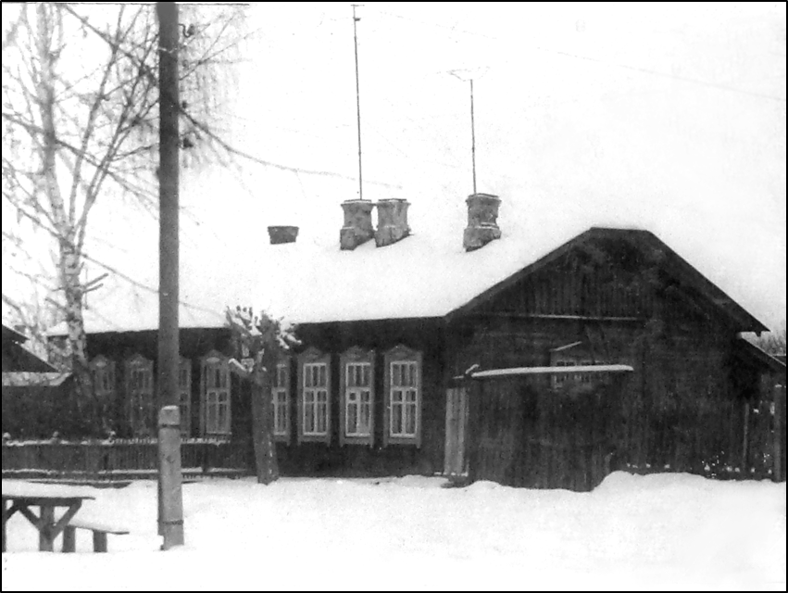
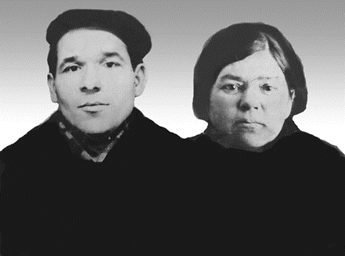
Дом семьи Бычковых в г. Коврове (ныне пер. Симонова)

Slide 11
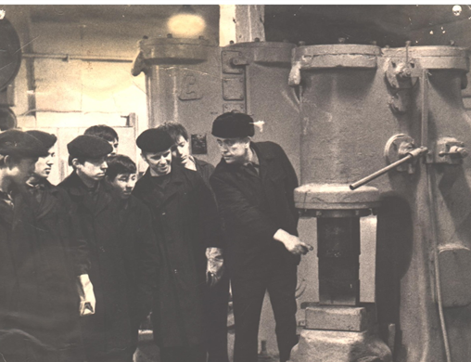
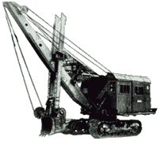
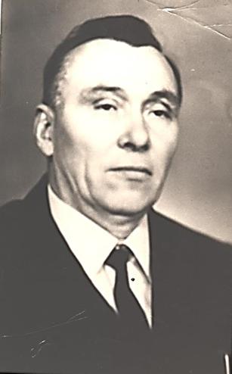
В кузнечной мастерской, мастер производственного обучения М.Г. Кисарин объясняет устройство пневматического молота
Мастер КЭЗ Алексей Петрович Ермаков - мастер КЭЗ, под началом которого работал Алексей Лопатин

Slide 12
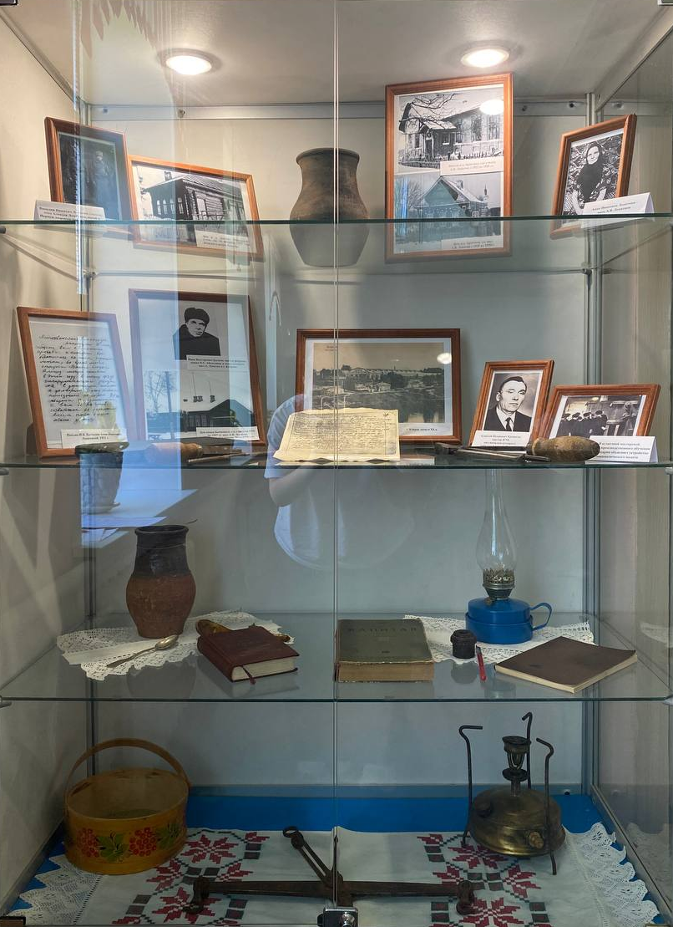

Slide 13
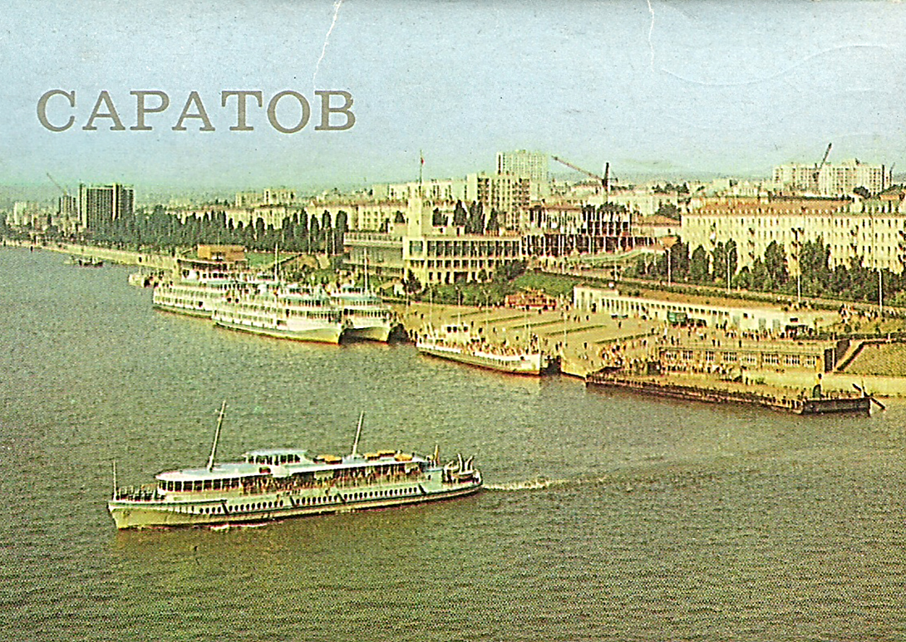
ПЕРВЫЕ ГОДЫ СЛУЖБЫ АЛЕКСЕЯ ВАСИЛЬЕВИЧА ЛОПАТИНА
Саратовское военное училище пограничных и внутренних войск НКВД СССР

Slide 14
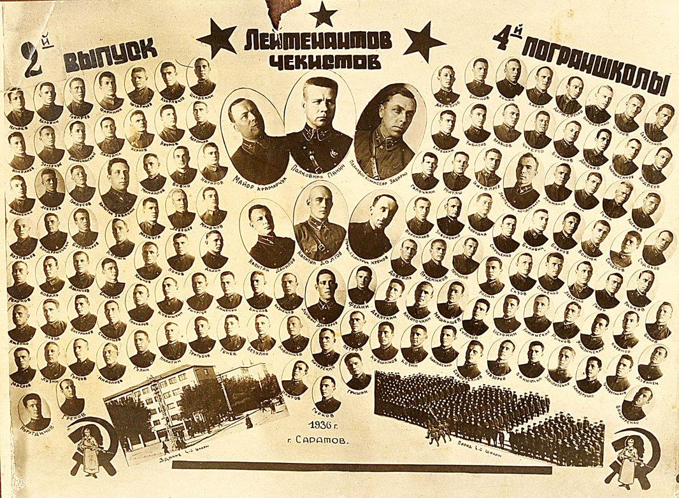
Выпуск курсантов Саратовского военного училища НКВД 1936 г.

Slide 15
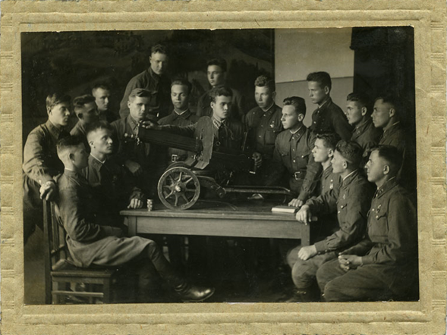
Занятие по изучению огневой подготовки курсантов Саратовского военного училища

Slide 16
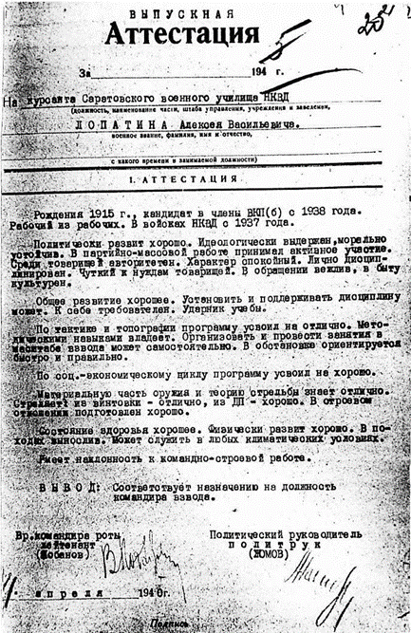
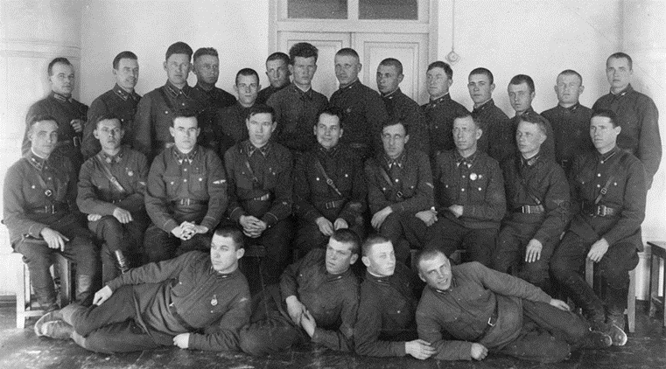
Выпуск курсантов Саратовского военного училища НКВД 1936 г.

Slide 17
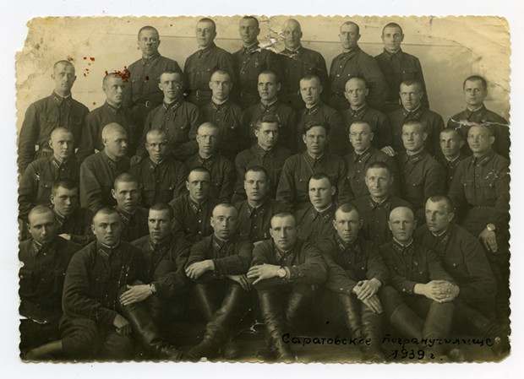
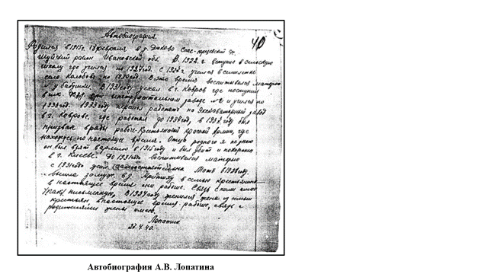
Курсанты Саратовского военного училища НКВД 1939 г.

Slide 18
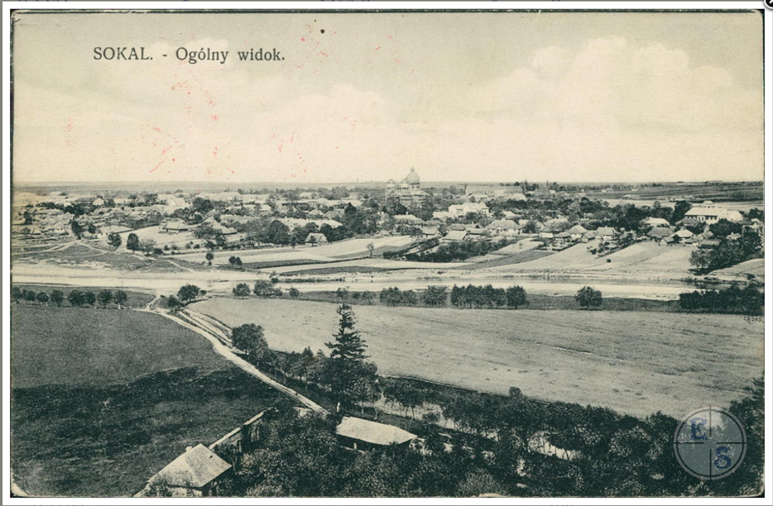
СКОМОРОХИ
СОКАЛЬ
Г. Сокаль (Украина)

Slide 19
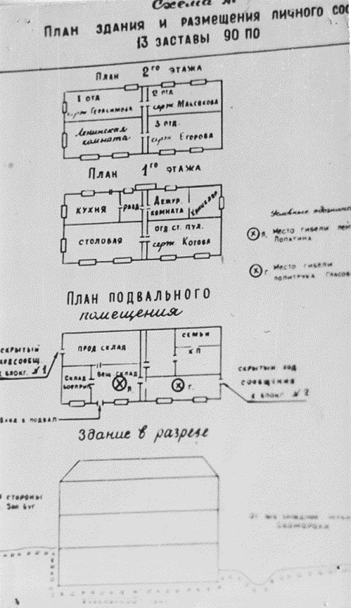
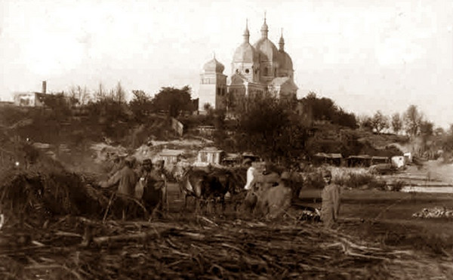
Вид с. Скоморохи во время Первой мировой войны
План здания и размещения личного состава 13-ой погранзаставы

Slide 20
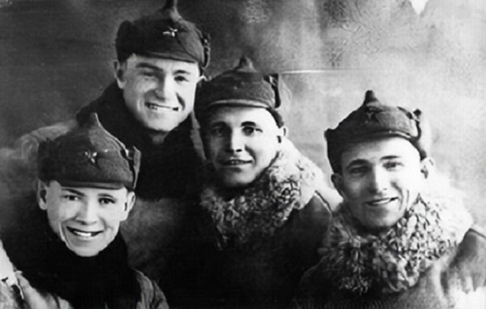
Лейтенант А. В. Лопатин ( второй справа) с сослуживцами

Slide 21
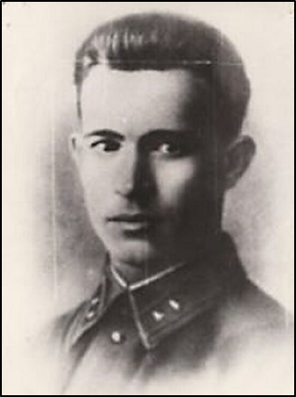
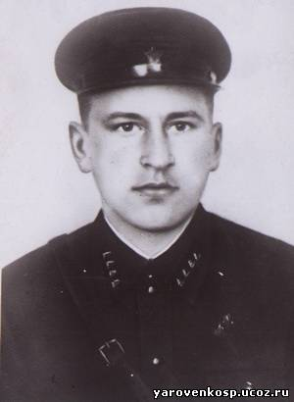
Павел Иванович Гласов (1916- 1941гг.). Политрук 13 погранзаставы
Ефим Матвеевич Галченков (1919-?) Заместитель политрука 13 погранзаставы

Slide 22
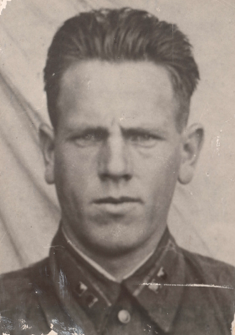
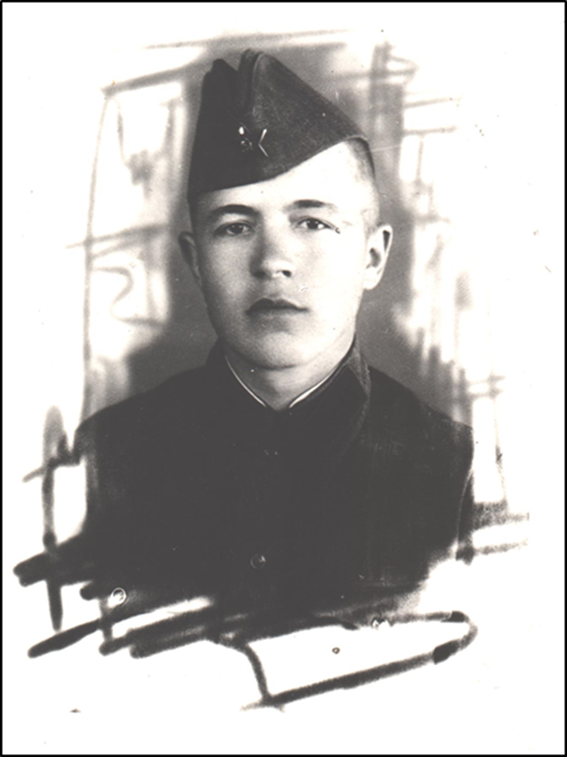
Григорий Иванович Погорелый Заместитель начальника 13 погранзаставы
Дмитрий Сергеевич Моксяков Заместитель начальника 13 погранзаставы
Иван Павлович Котов
Командир отделения
станковых пулеметов 13 погранзаставы

Slide 23
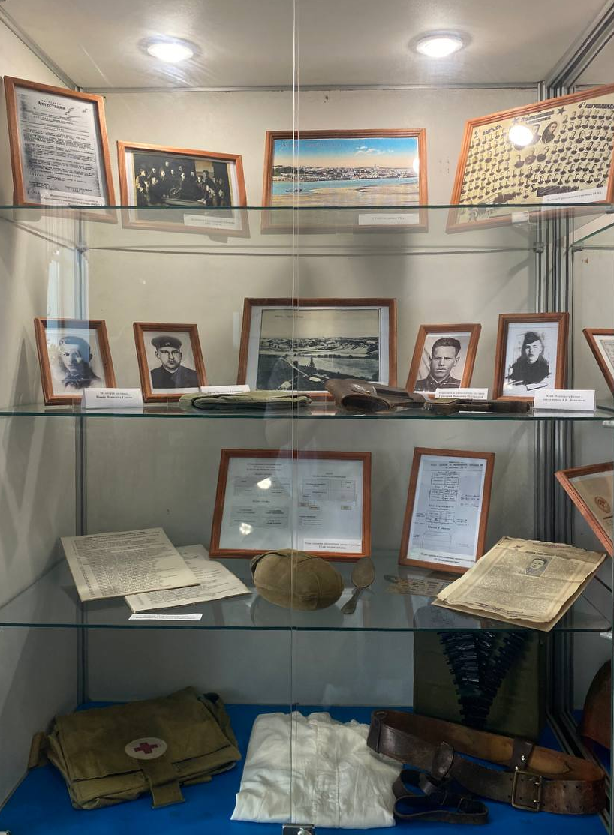

Slide 24
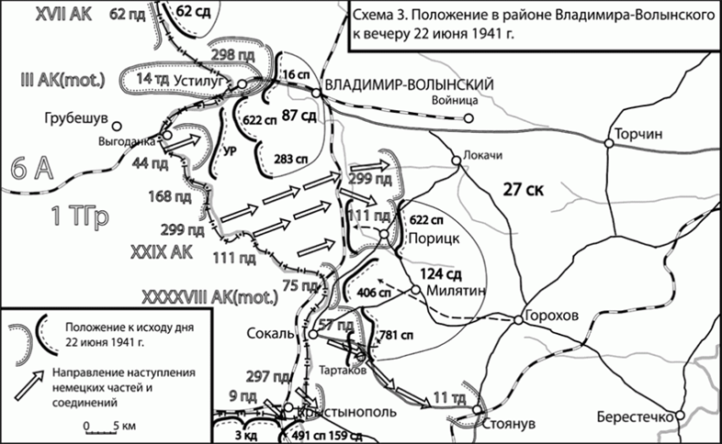
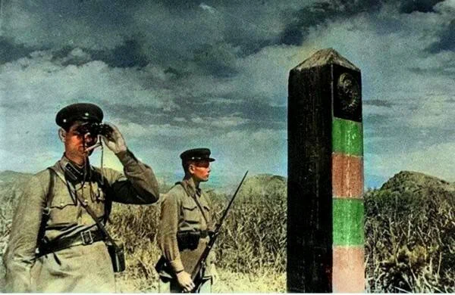
ПОДВИГ ЛОПАТИНЦЕВ
Положение в районе Владимир-Волынского к вечеру 22 июня 1941 года

Slide 25
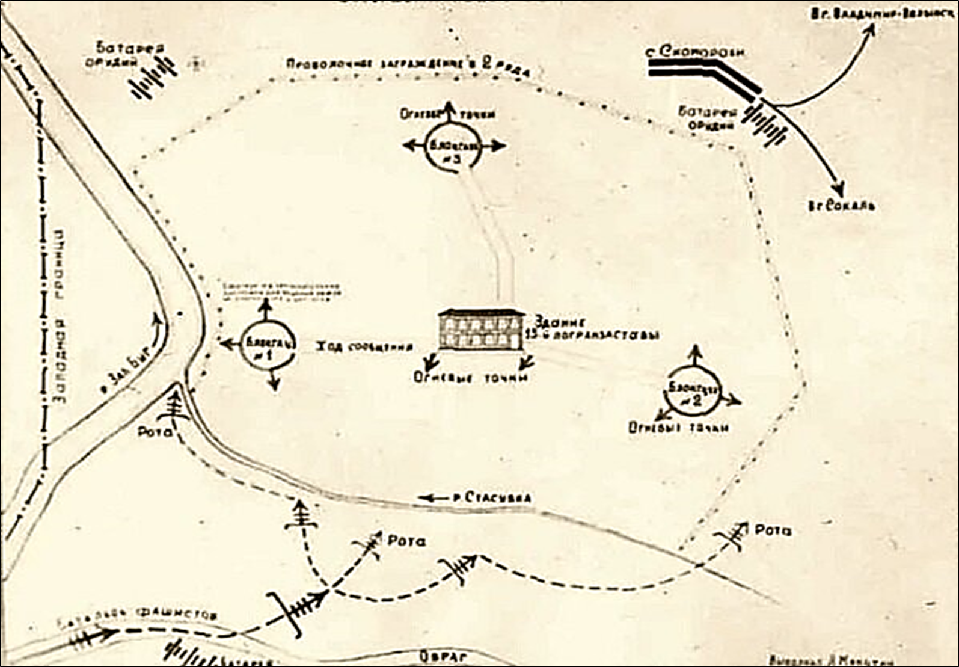
Схема расположения объектов 13 погранзаставы 90 пограничного полка

Slide 26
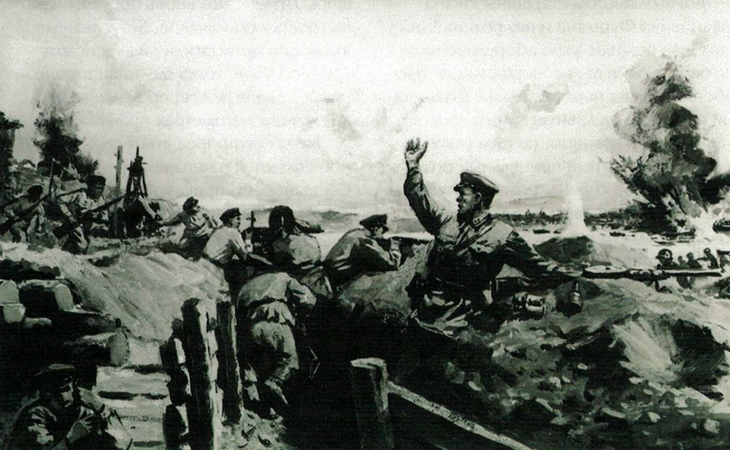
«Подвиг заставы Алексея Лопатина». Художник Михаил Мальцев

Slide 27
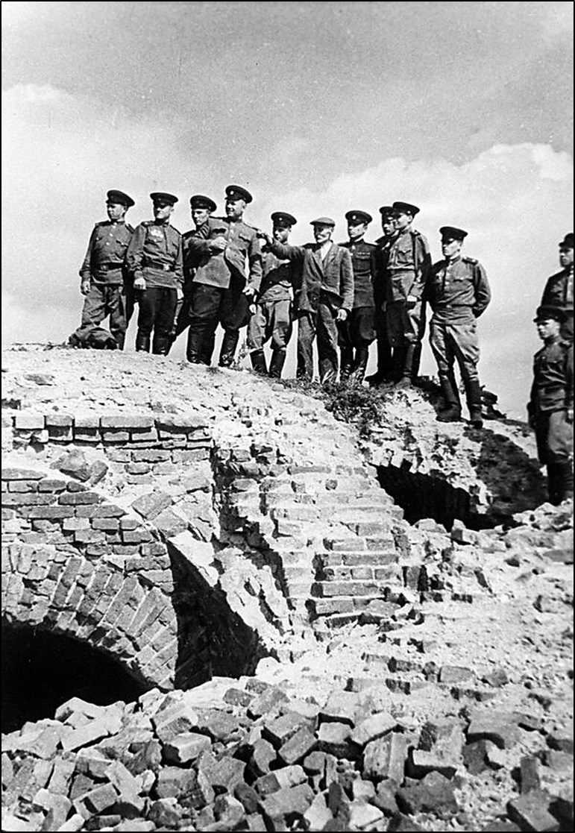

Slide 28
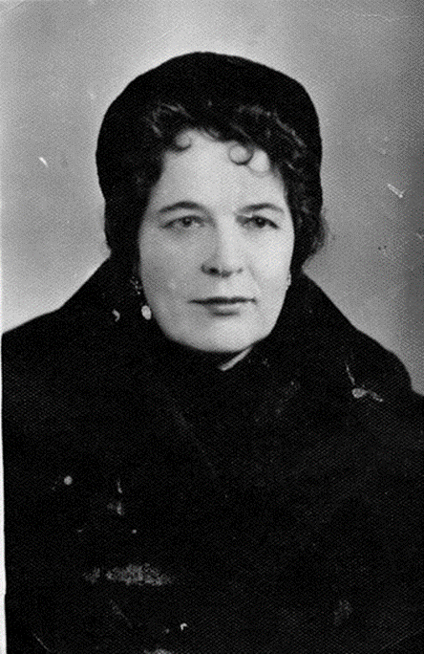
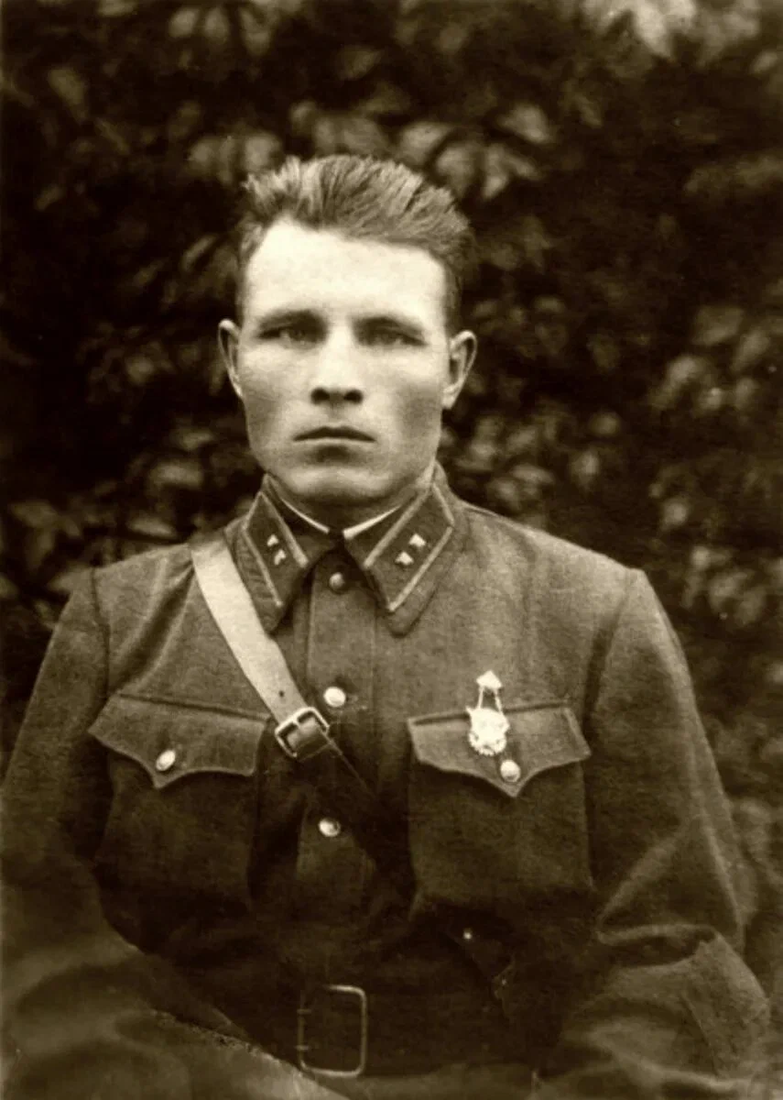
Анфиса Алексеевна Лопатина – жена А. В. Лопатина

Slide 29
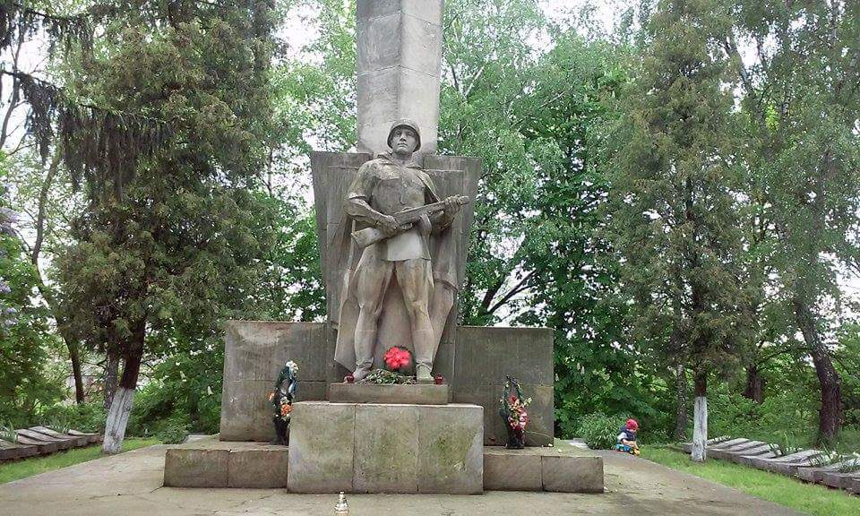
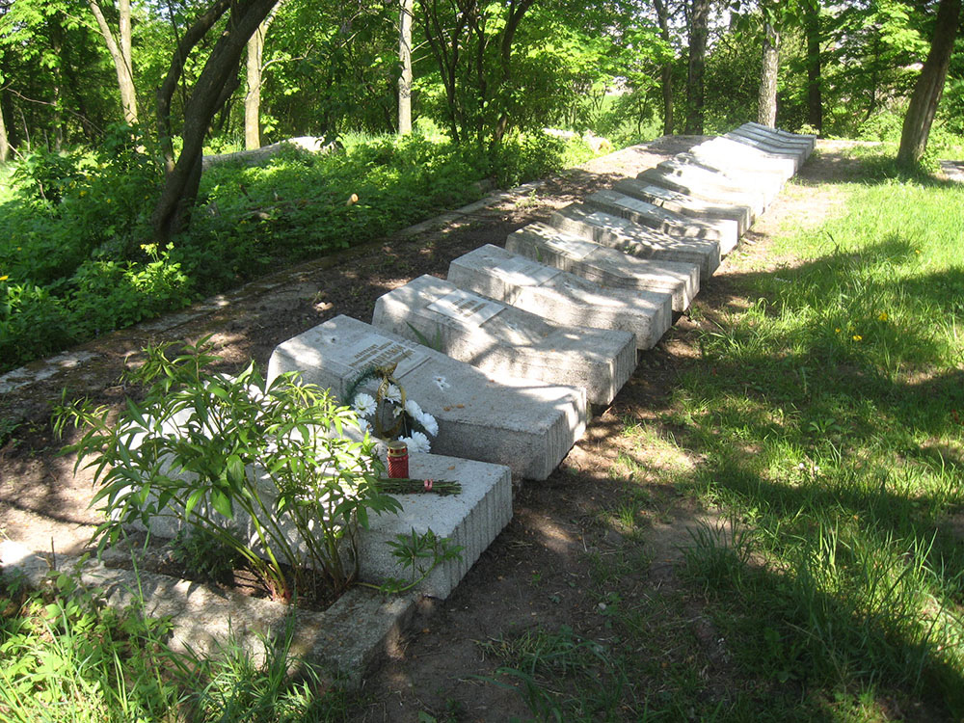
Захоронения лопатинцев в с. Скоморохи (Украина)

Slide 30
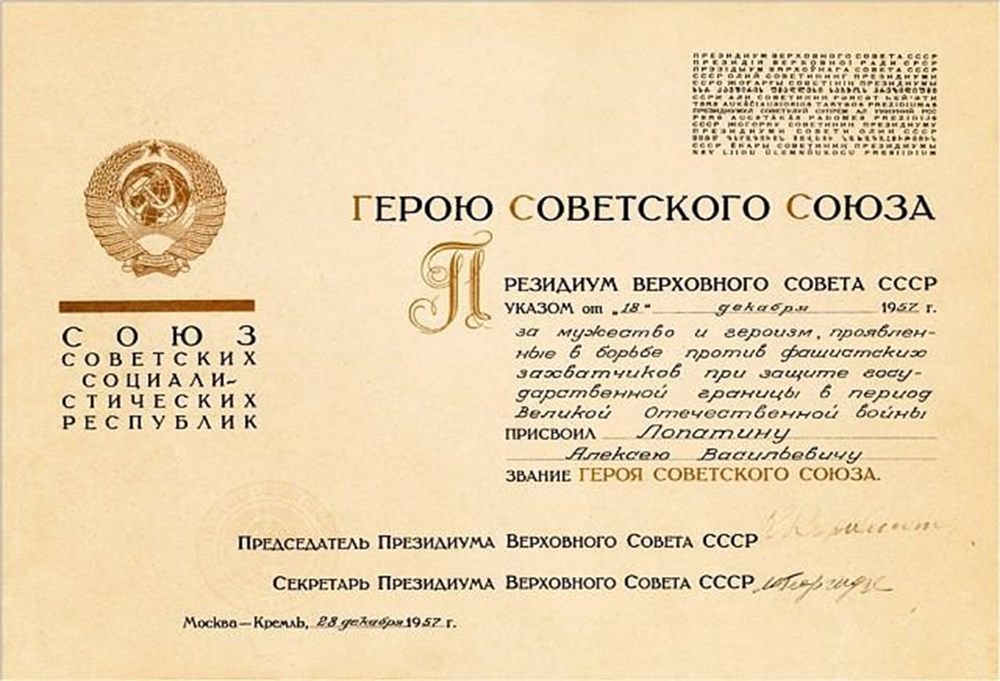

Slide 31
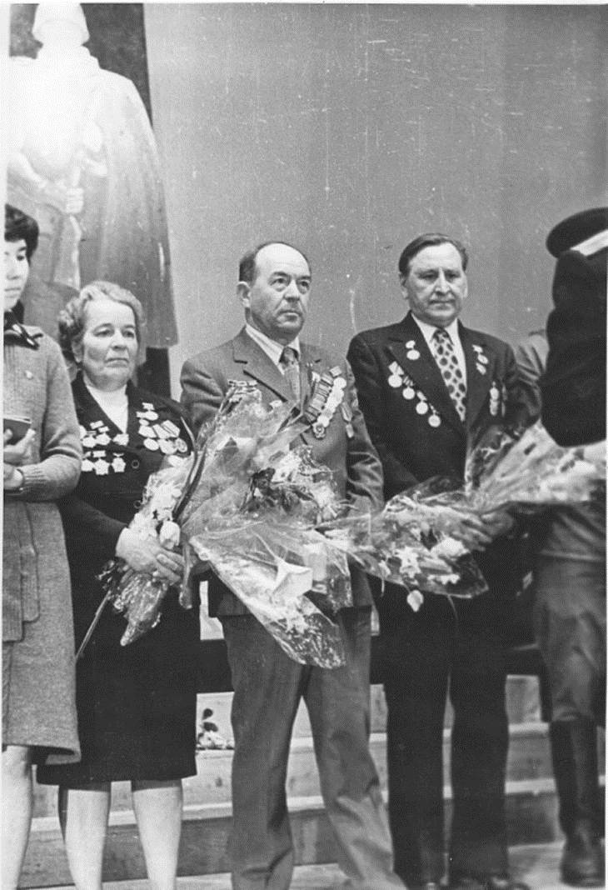
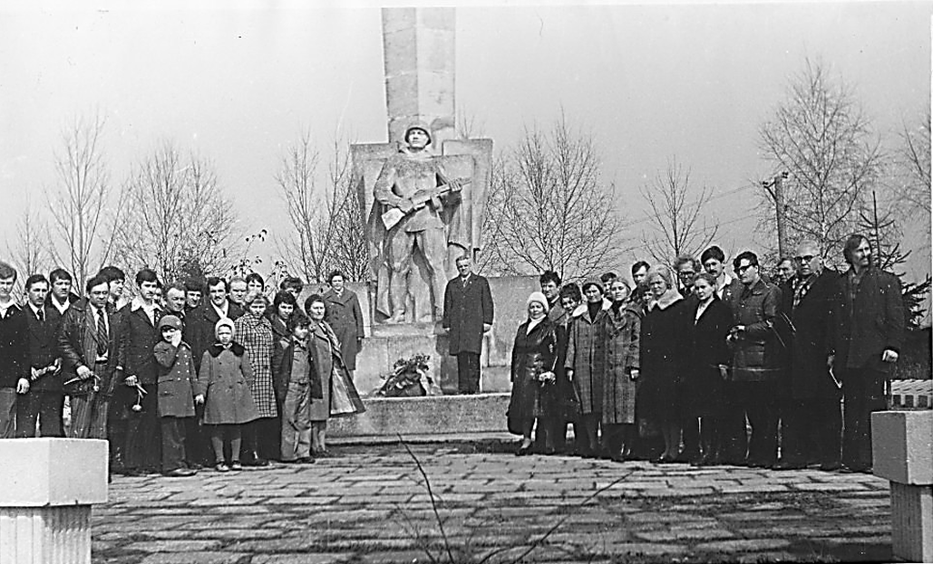
Е. М. Галченков и И. П. Котов на мемориале лопатинцам
А. А. Лопатина, Е. М. Галченков и И. П. Котов

Slide 32
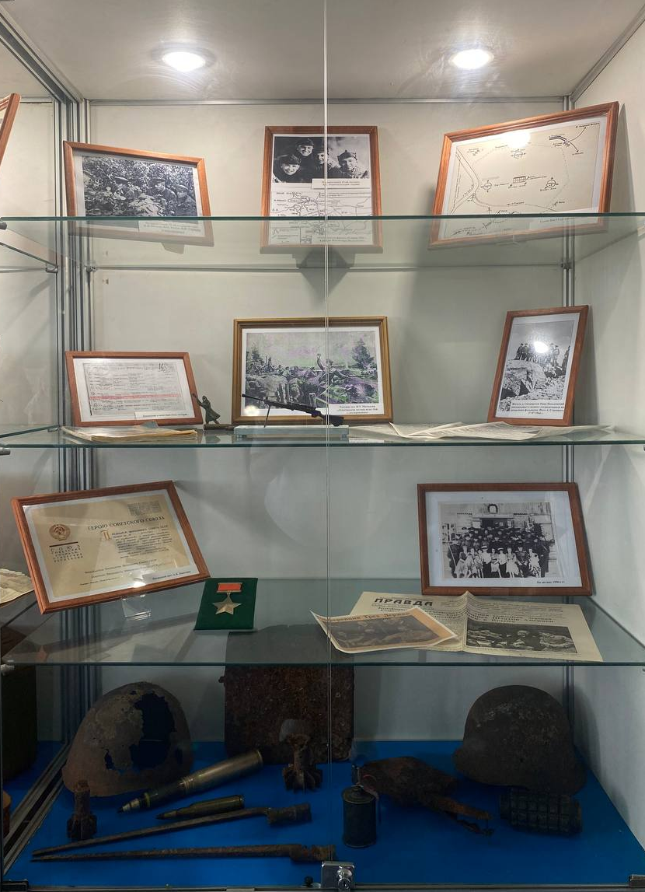

Slide 33
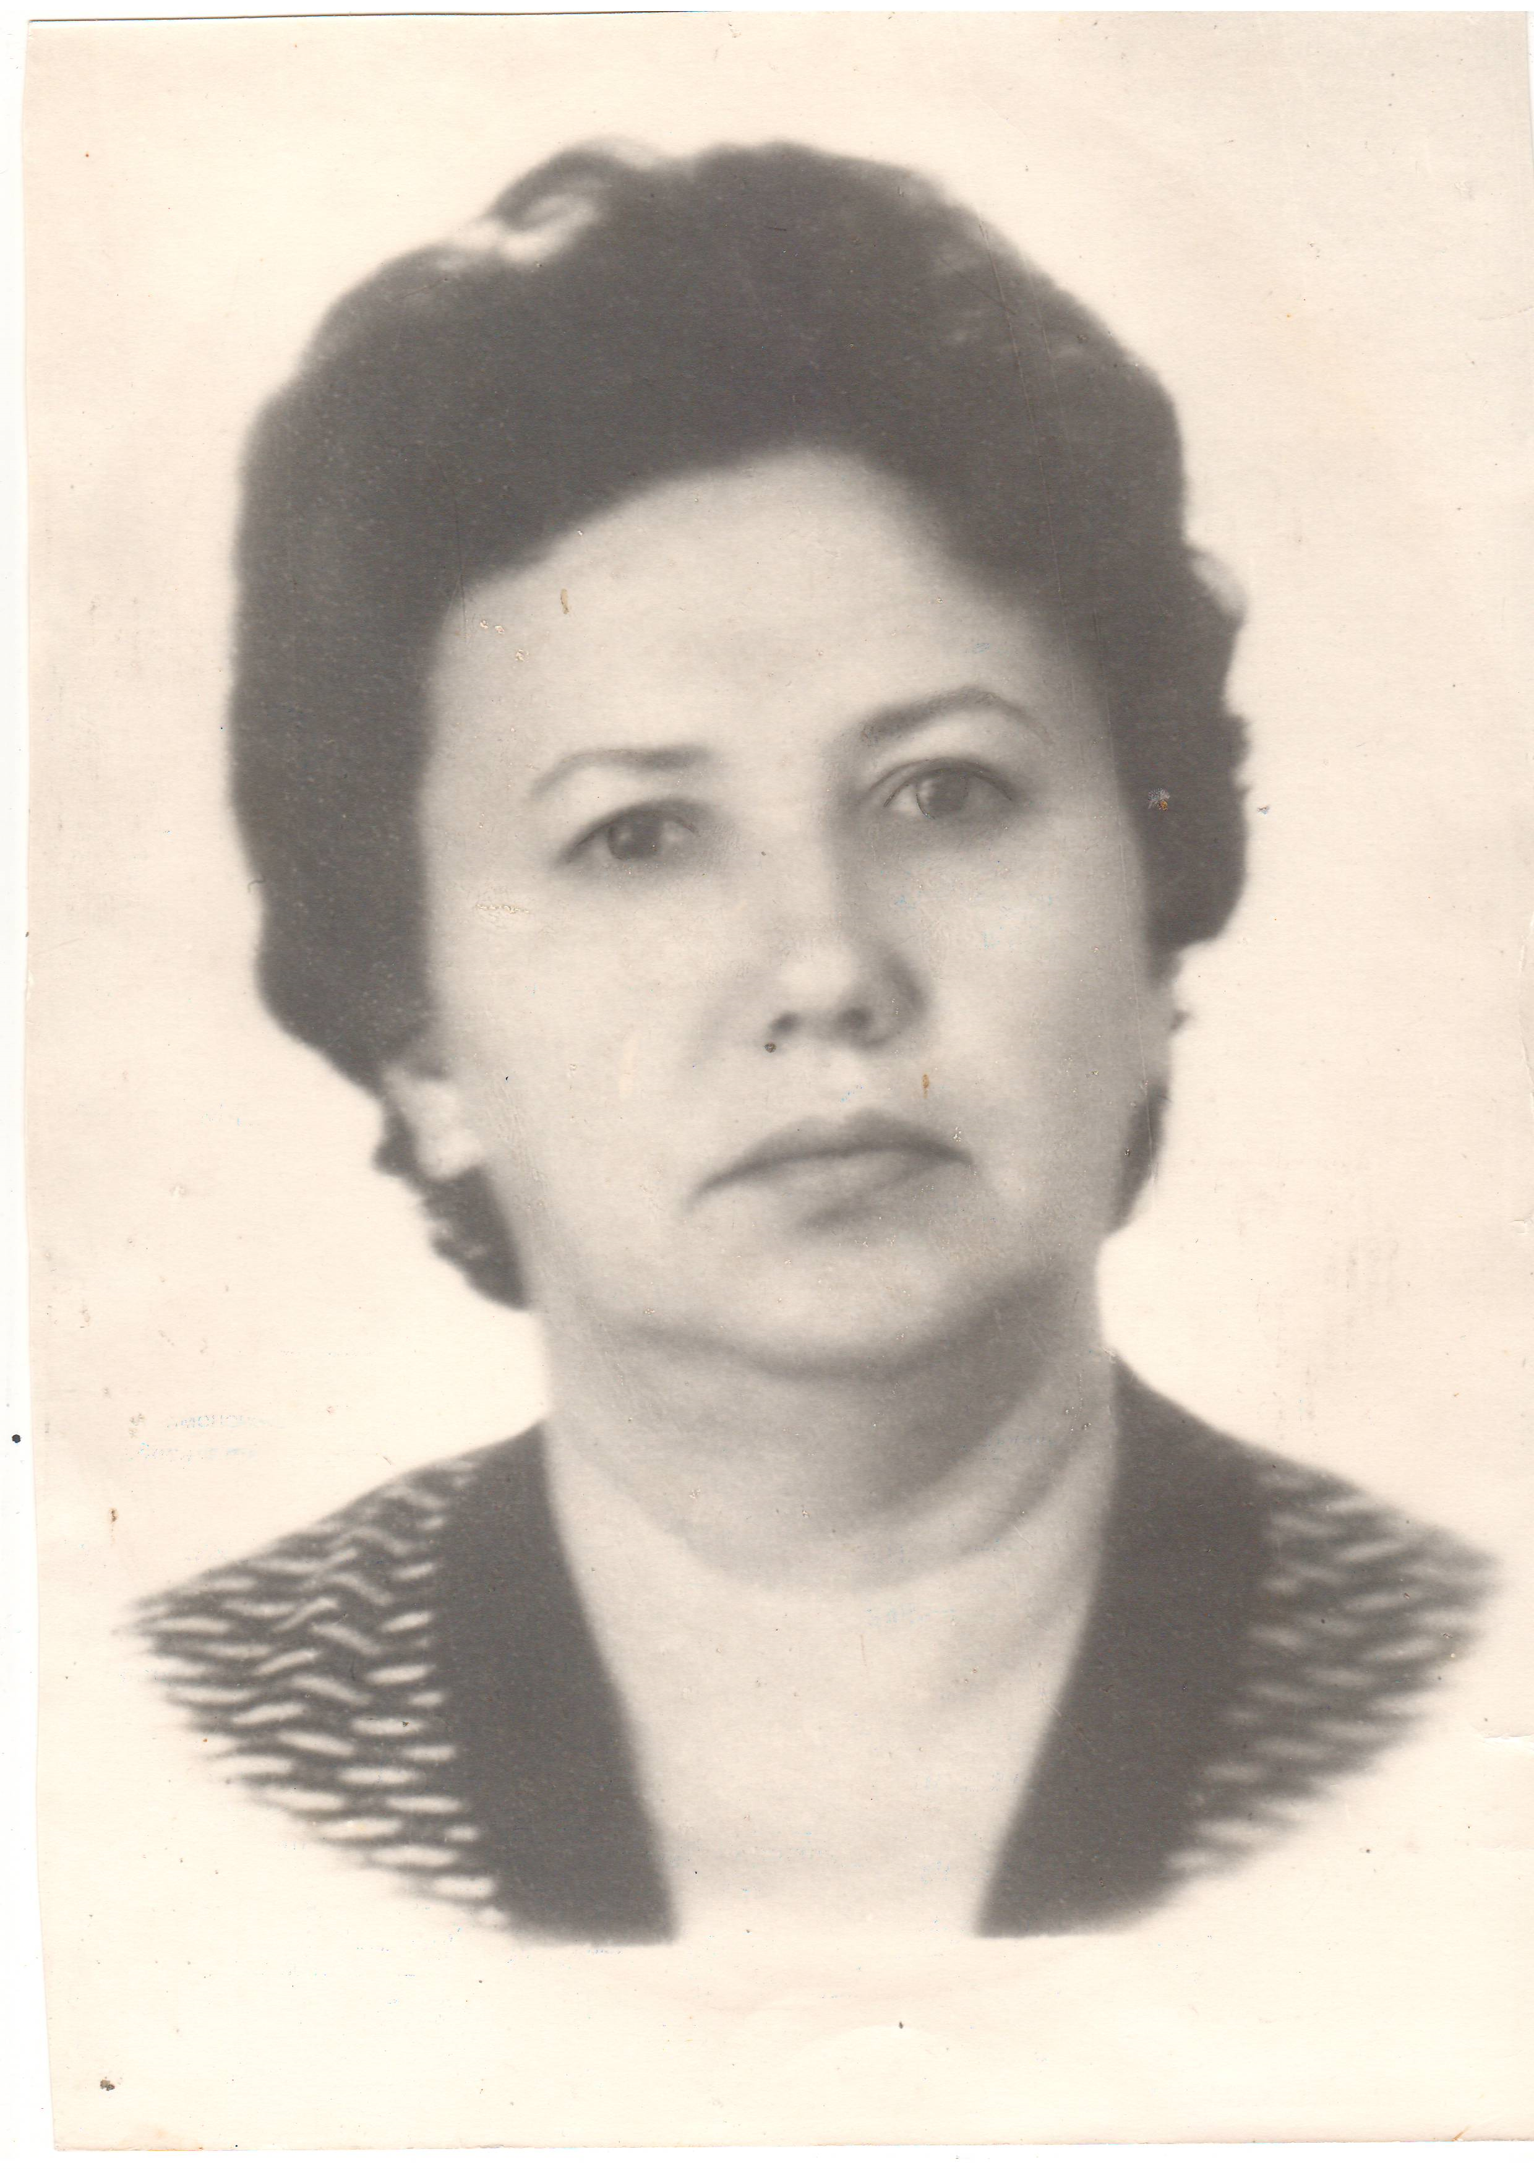
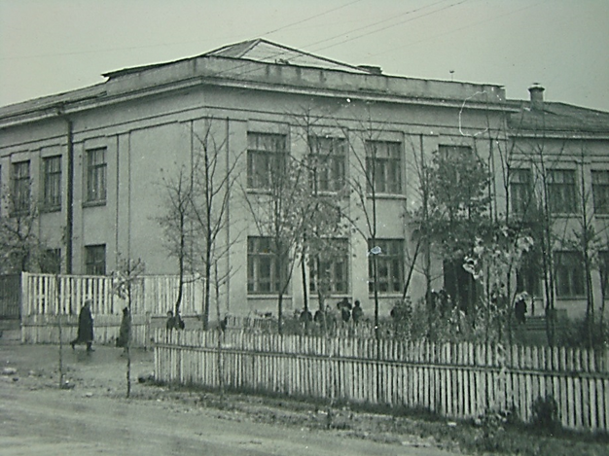
ШКОЛЬНЫЙ МУЗЕЙ БОЕВОЙ СЛАВЫ ШКОЛЫ №7 г. КОВРОВА
Лариса Исаковна Трель – создатель школьного музея

Slide 34
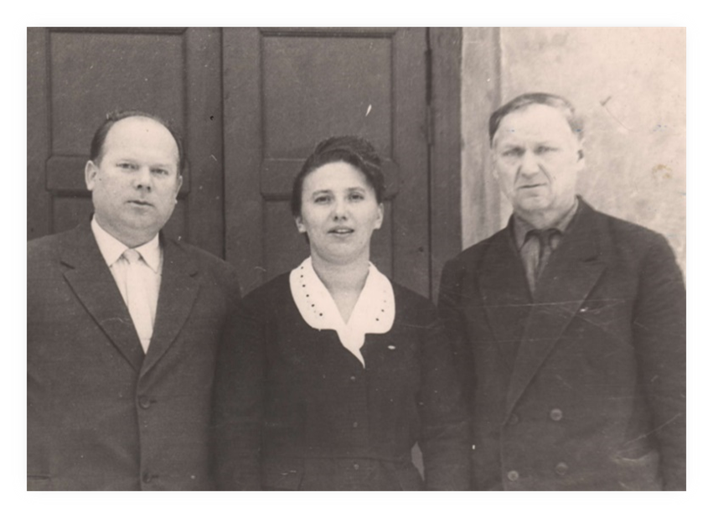
Л. И. Трель, директор школы М. И. Кутузов, учитель физкультуры И. И. Брагин

Slide 35
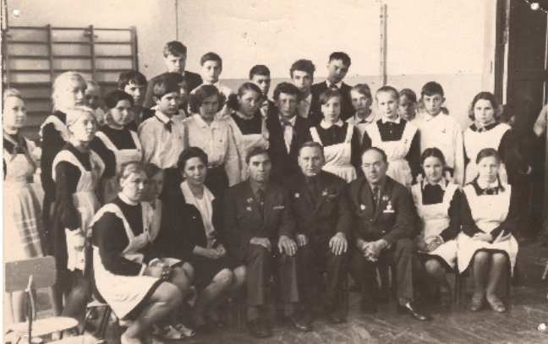
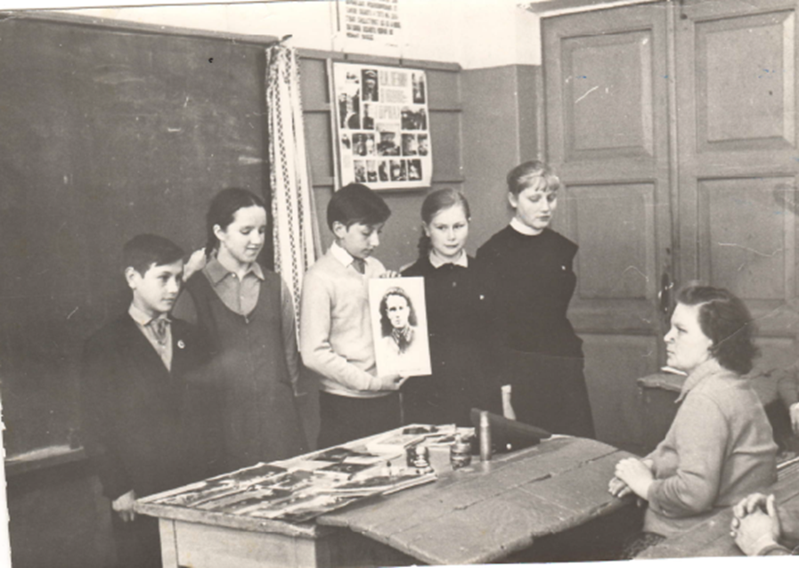
Выступление поисковой группы учащихся перед родителями
Педагоги и учащиеся школы на встрече с В. А. Лопатиным, Е. М. Галченковым и И. П. Котовым

Slide 36
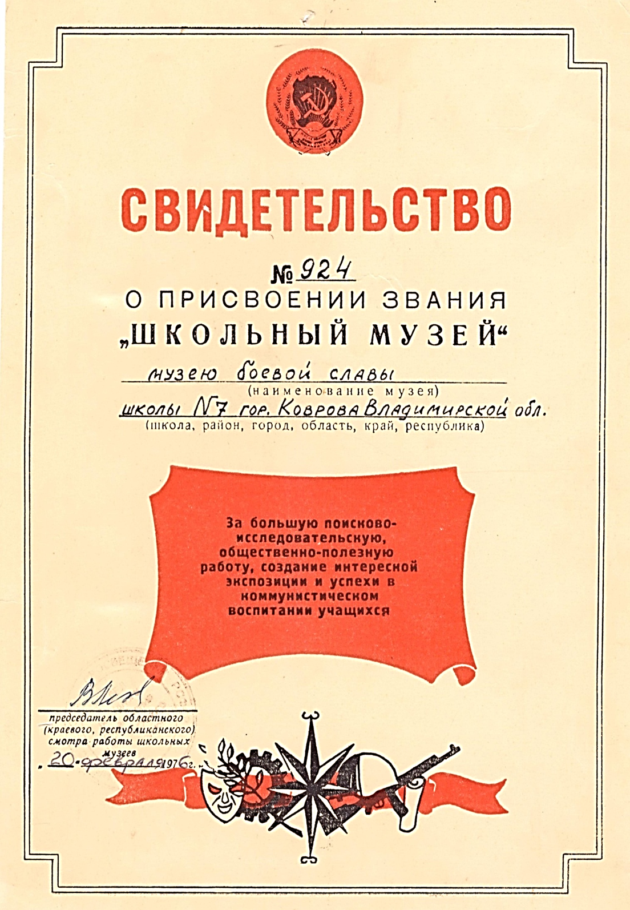

Slide 37
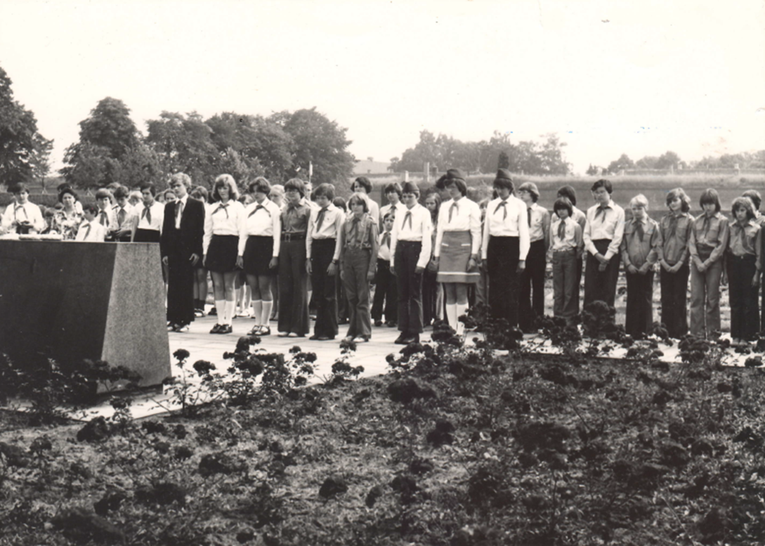
Встреча А. А. Лопатиной и В. А. Лопатина с активистами школьного музея
Торжественная линейка в с. Скоморохи с участием учащихся школы №7

Slide 38
Встреча активистов школьного музея с Е. М. Галченковым и И. П. Котовым
Совместная фотография активистов школьного музея, Л. И. Трель, А. А. Лопатиной, Е. М. Галченковым у мемориала в с. Скоморохи

Slide 39
Семья А. В. Лопатина: Анфиса Алексеевна, Вячеслав и Анатолий

Slide 41
Потомки А. В. Лопатина

Slide 43
Вахта памяти с участием учащихся МБОУ СОШ №24 (2022 г.)

